Slide 1
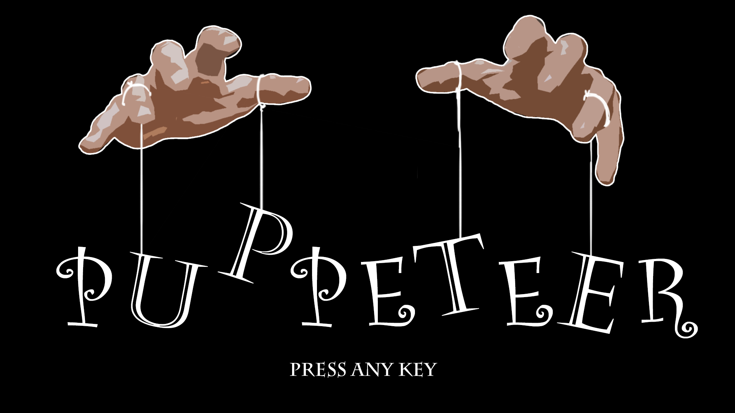
Milestone 3

Slide 2
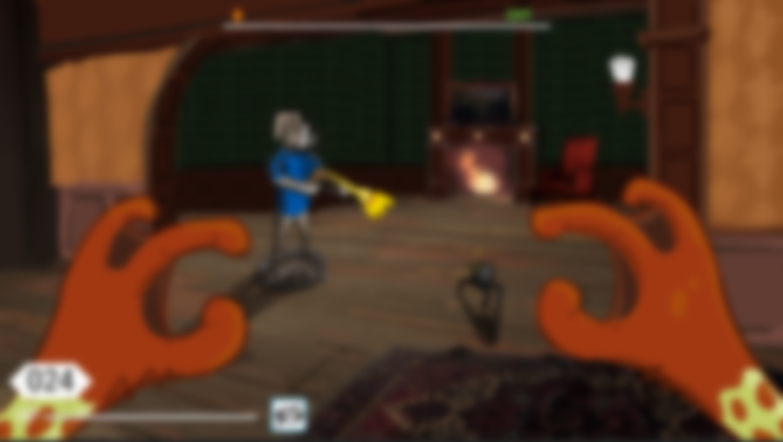
Intro om spelet
About the Game
Party Game 4v1
All-mighty Puppeteer
Traps
Minions
Manipulate Rooms
Kill Puppets
Puppets
Weapons
Power-ups
Escape the Mansion
Notes:
Gustav

Slide 3
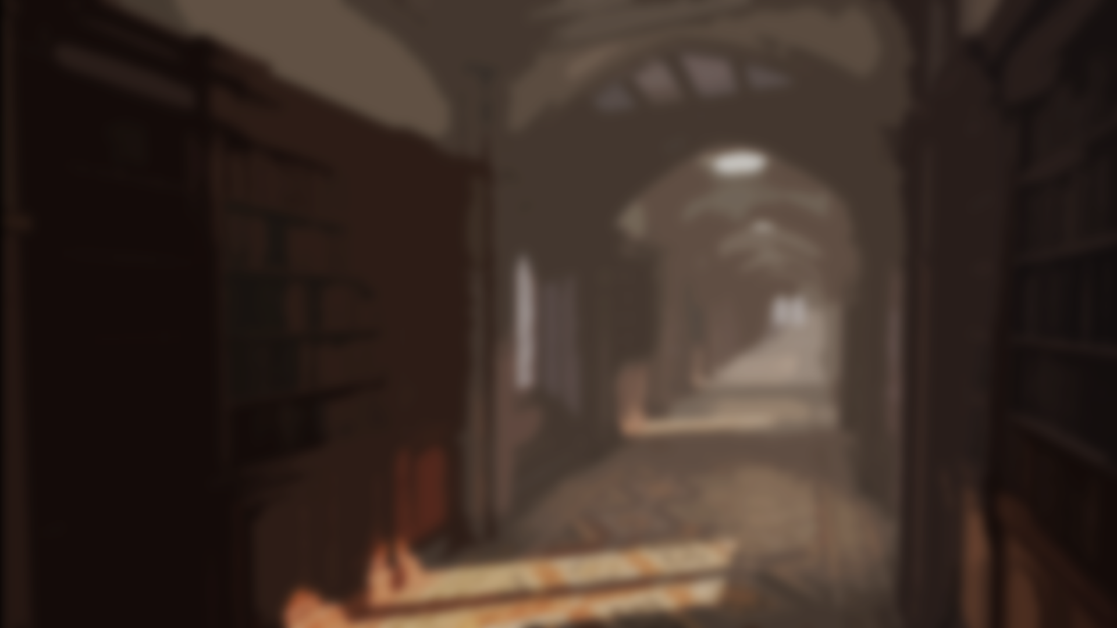
Milestone
Main Menu → In-game
1 Complete Character
Puppet UI
1 Complete Weapon
Traps
AI Minions
Notes:
Sanders
Från Main menu (lobby, char. Select), till en byggd level
Komplett kar. (Model + scripts etc.)
Puppet UI (Stats, Compass)
Komplett vap. (Model + scripts etc.)
Grund på fällor, någon basic
En första version på AI för minions, något som går runt, attackar etc.

Slide 4
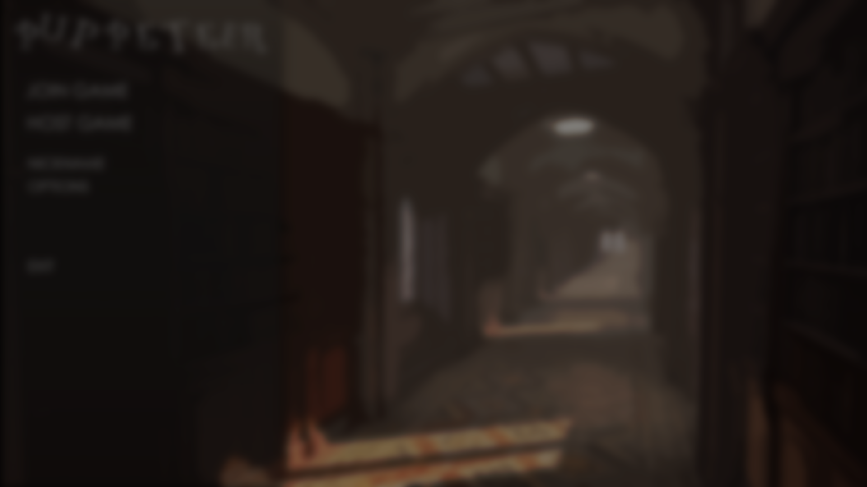
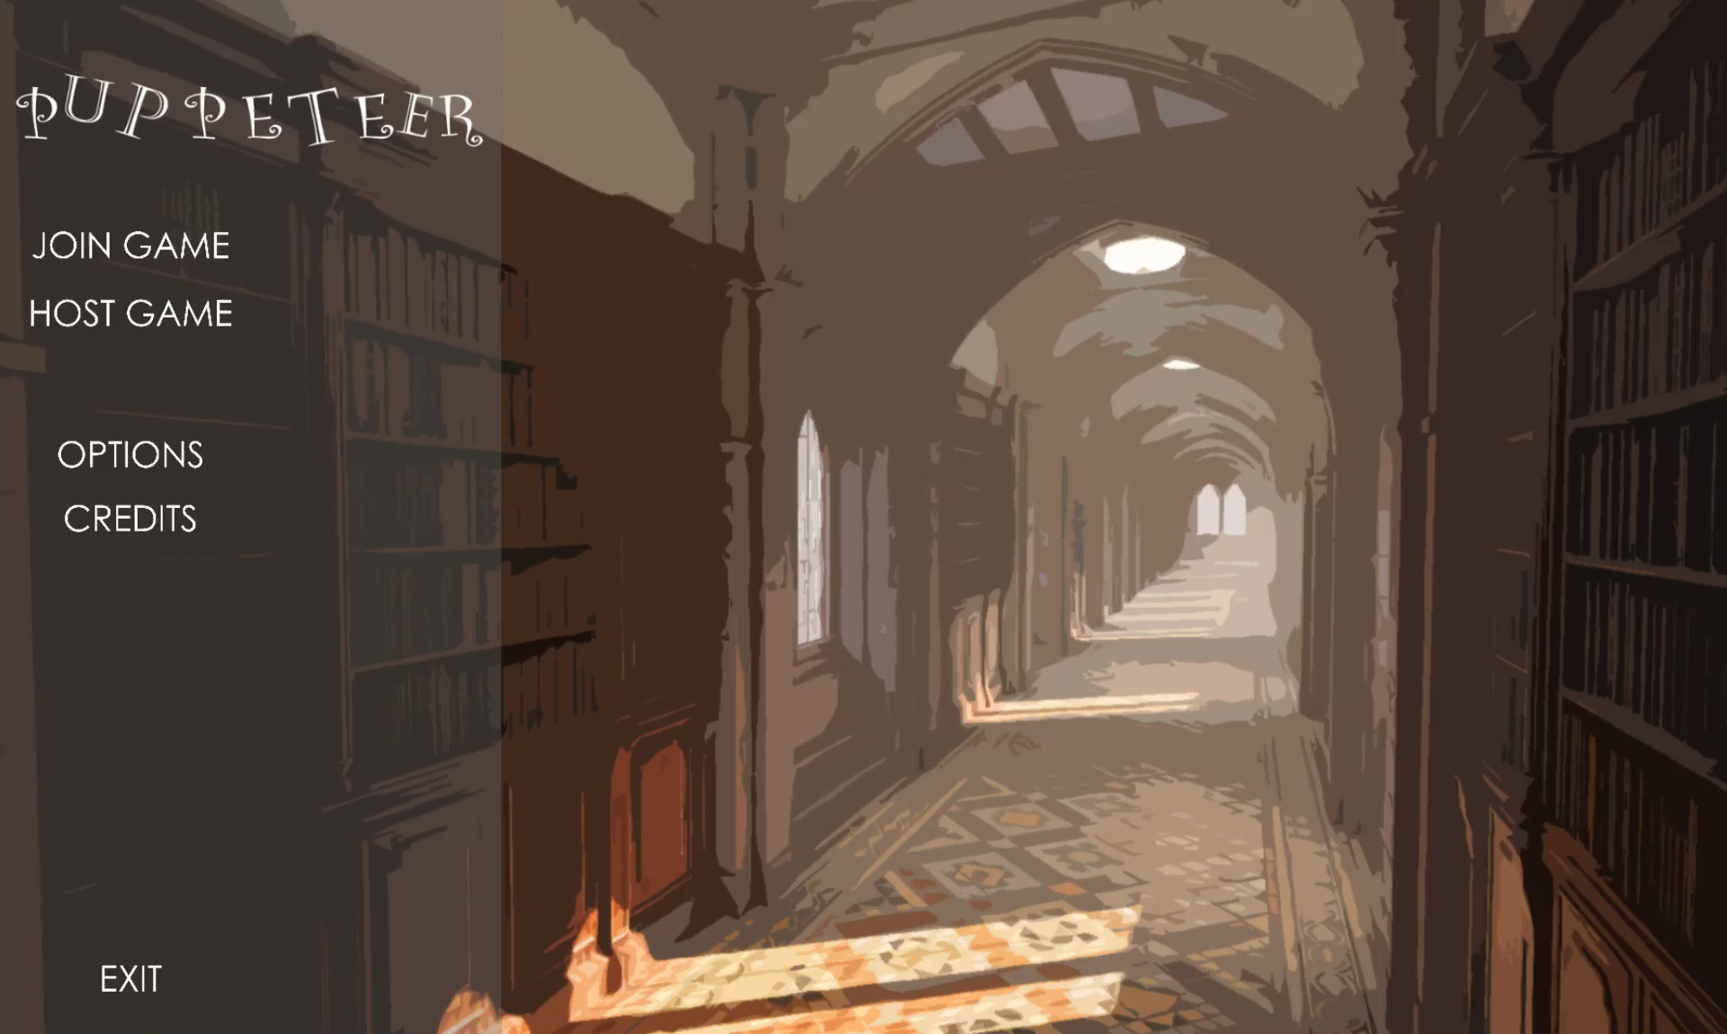
Menu
Notes:
Bilip och Benjamin
Main menu
Lobby
Char. Select
Options
Tutorial (Påbörjad)

Slide 5
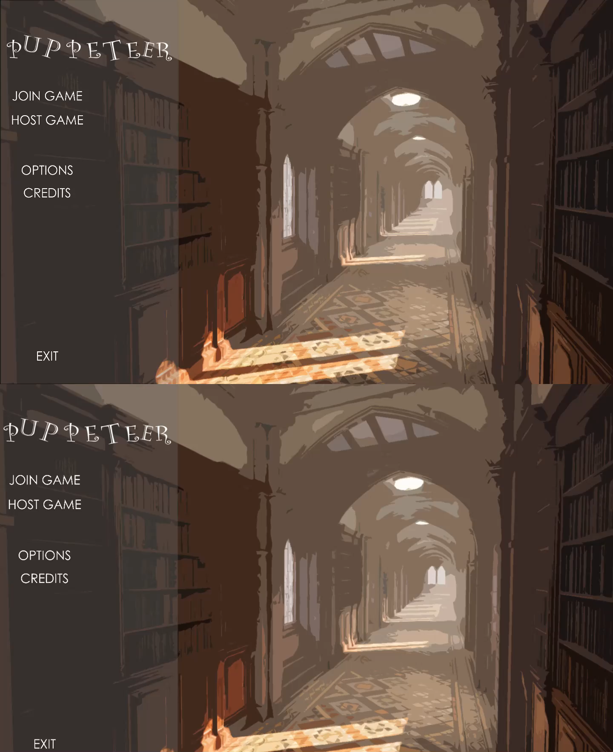
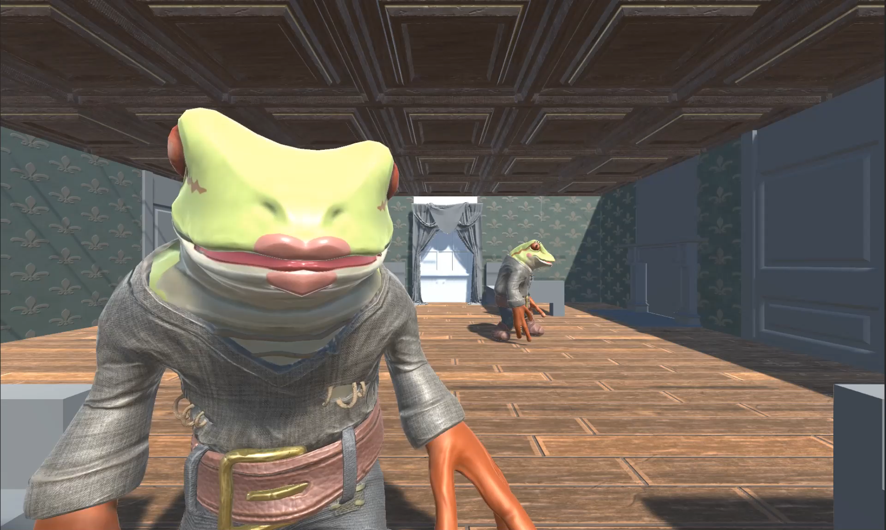
Network
Lobby + Character Selection
Multiplayer
Host
Client
Notes:
Bilip
Flera spelare samtidigt
Positioner etc. synkas

Slide 6
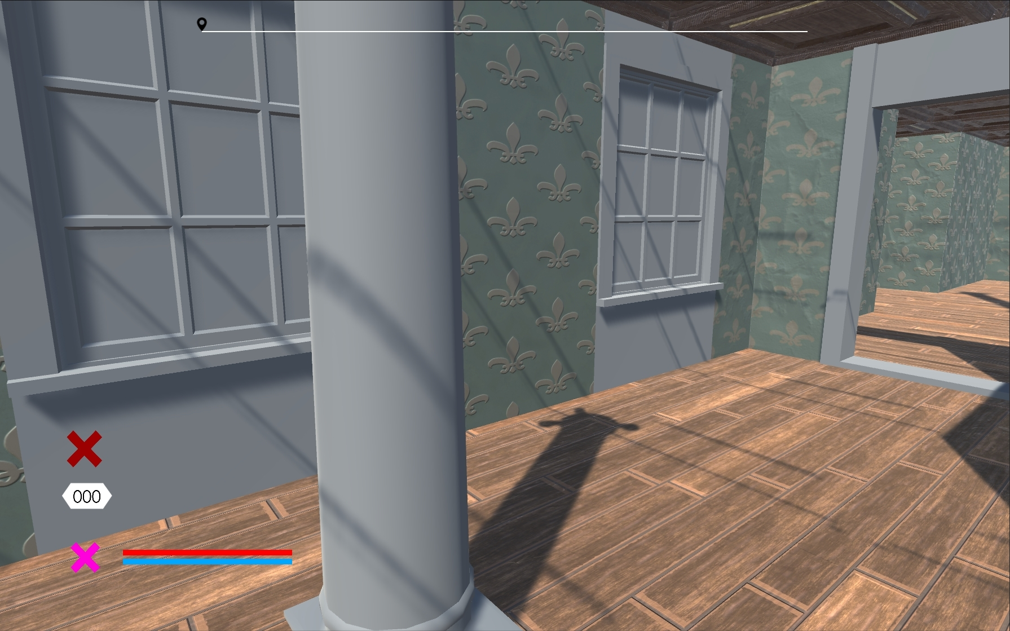
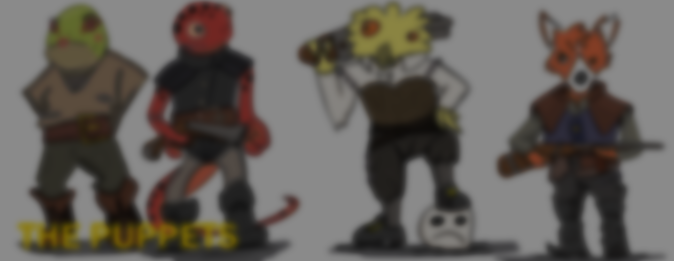
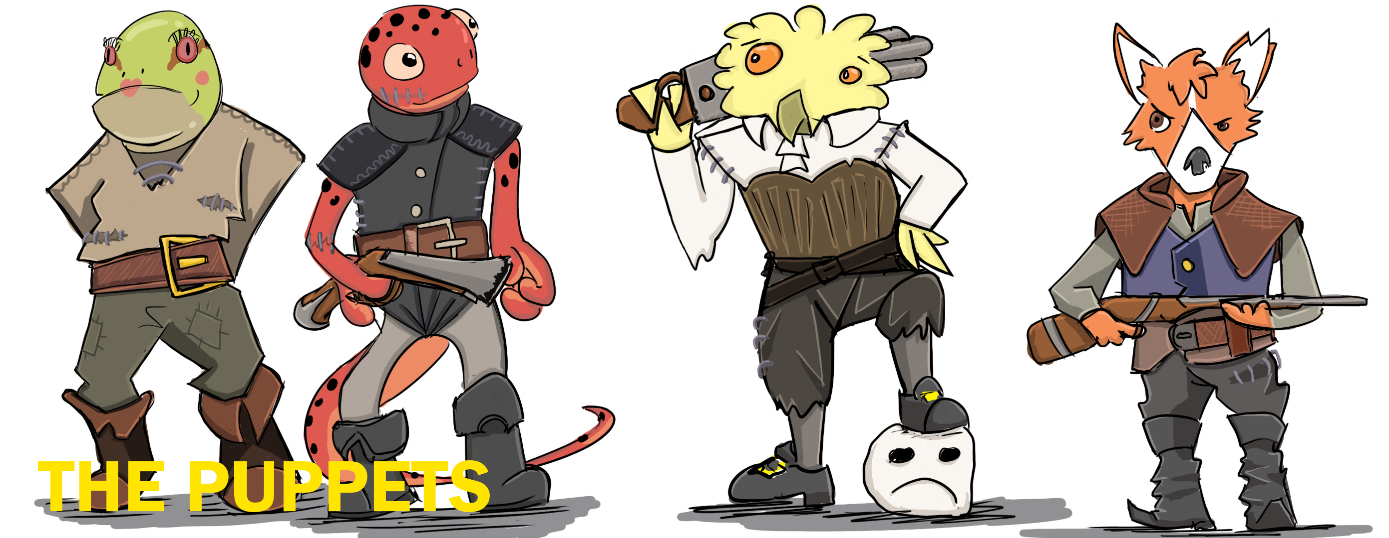
Puppets
UI
Health
Stamina
Ammo
Power-up Status
Compass
Notes:
Oscar
UI: Klart funktionsmässigt, men inte utseendemässigt
In-game UI:
Health
Stamina
Ammo
Power-up status
Compass

Slide 7
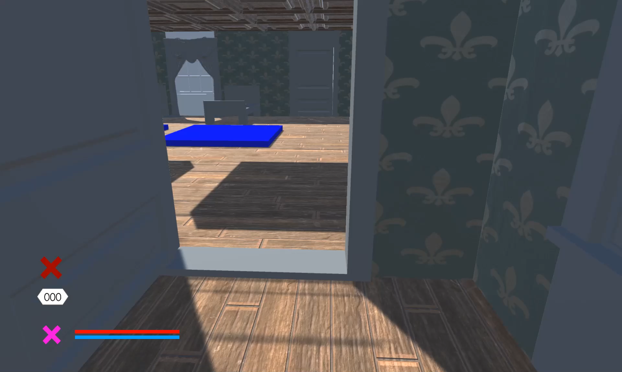
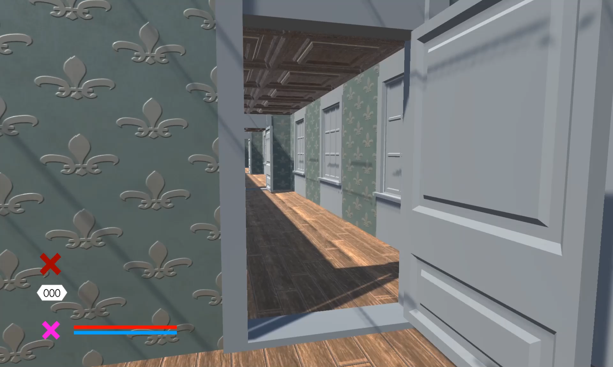
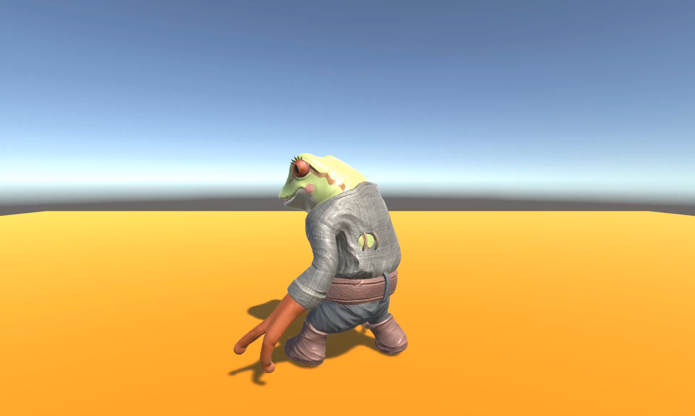
Puppets
Hp
0 Hp = Downed
Sprint
Stamina
Froggo
Notes:
Oscar
In-game UI:
Health
Stamina
Ammo
Power-up status
Compass

Slide 8
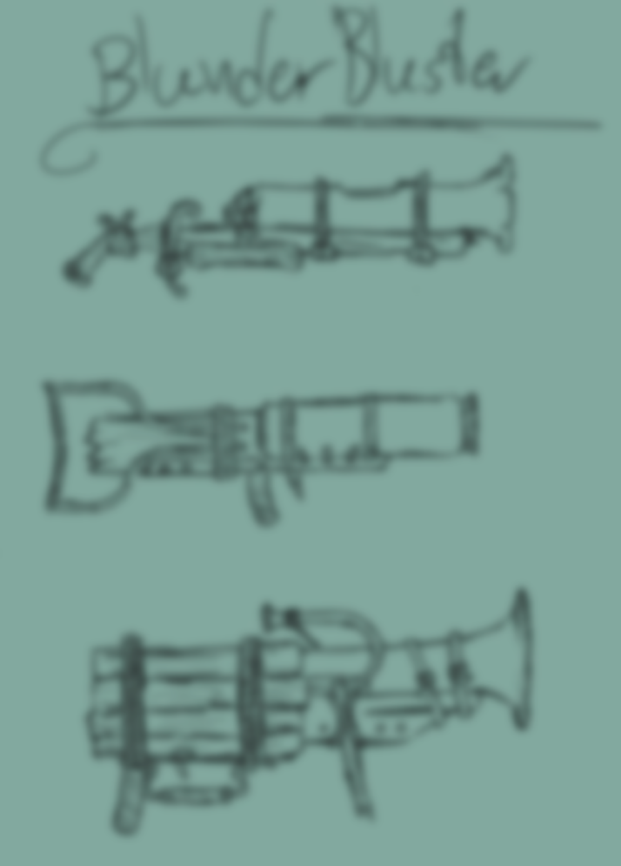
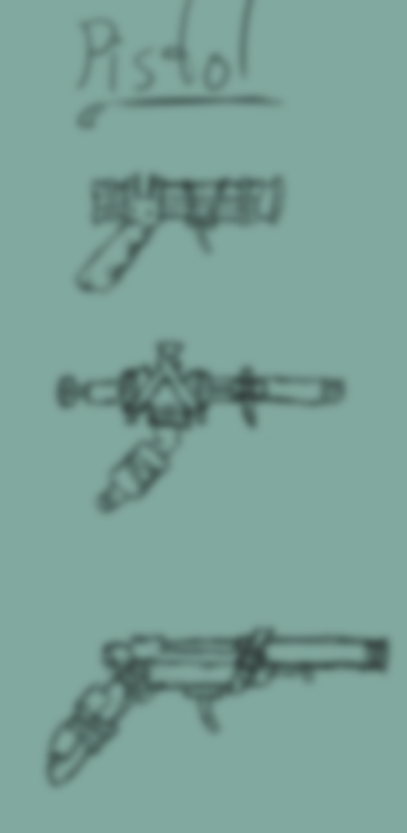
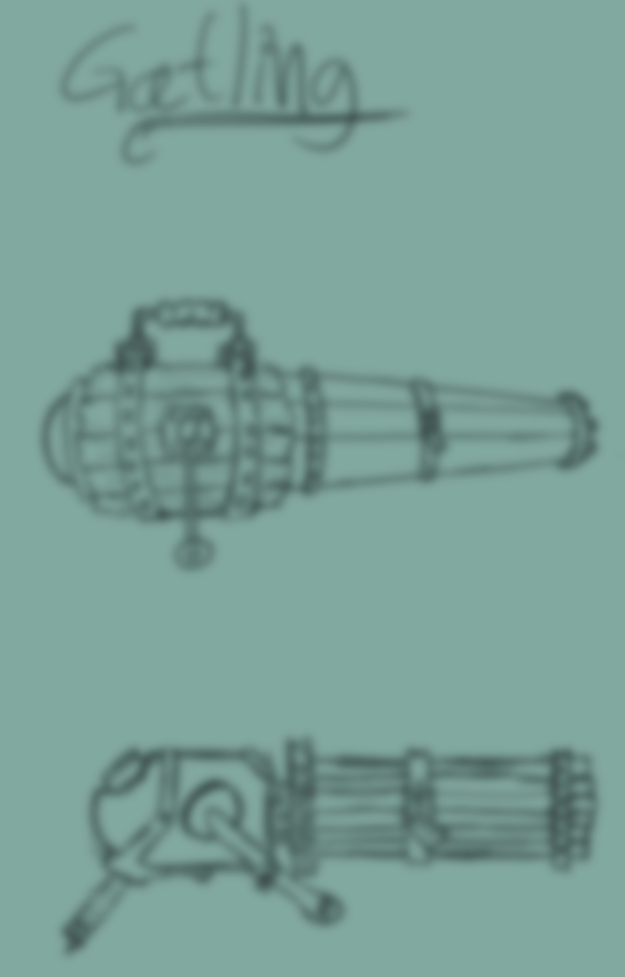
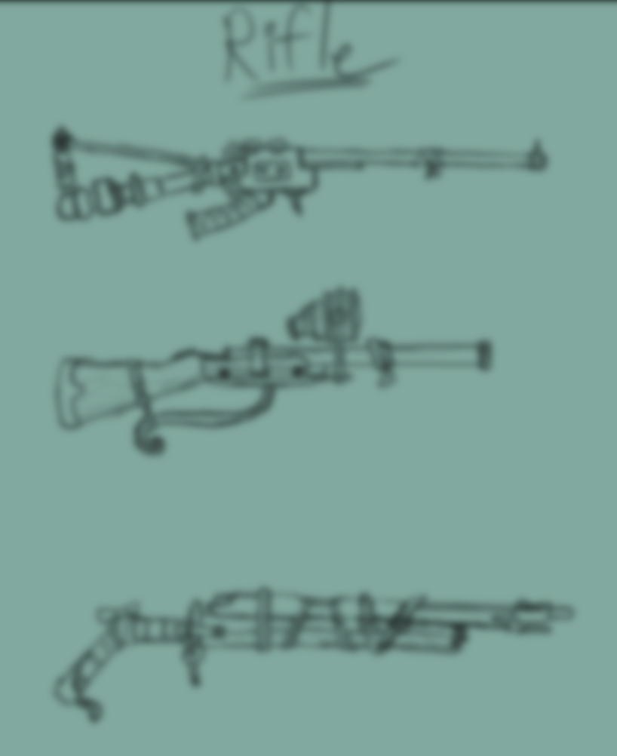
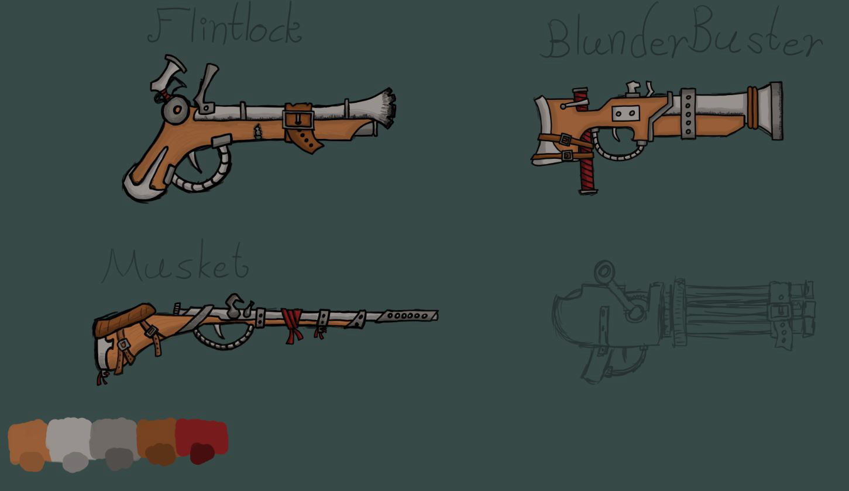
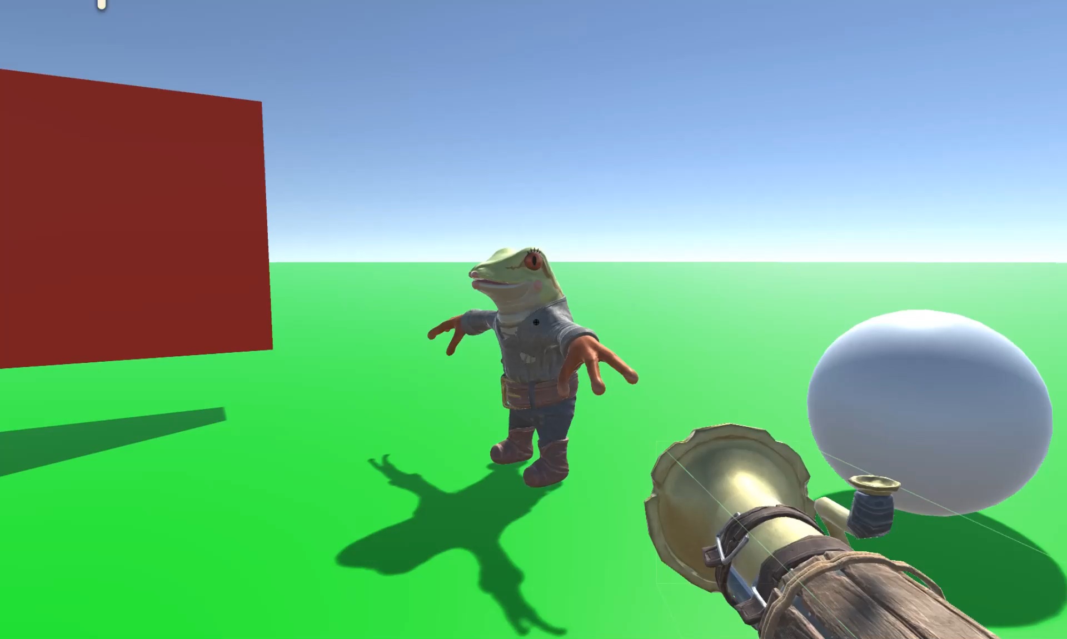
Weapons
Ammunition (Liquid)
Different Weapons
Shotgun
Rifle
Gatling Gun
Pistol
Attributes
Spread
Firing Speed
Reload Time
Projectiles/Shot
Liquid/Shot
Complete Shotgun
Notes:
Sanders
Ammo i form av vätska. Samma ammo för alla vapen. Olika mängd vätska per vapen.
Vapentyper vi valt ut.
1 script ger olika attribut för vapen. Simpla värden ändras för att få attributen.
Än så länge är shotgunen komplett, majoriteten av scripten för alla typer är färdiga

Slide 9
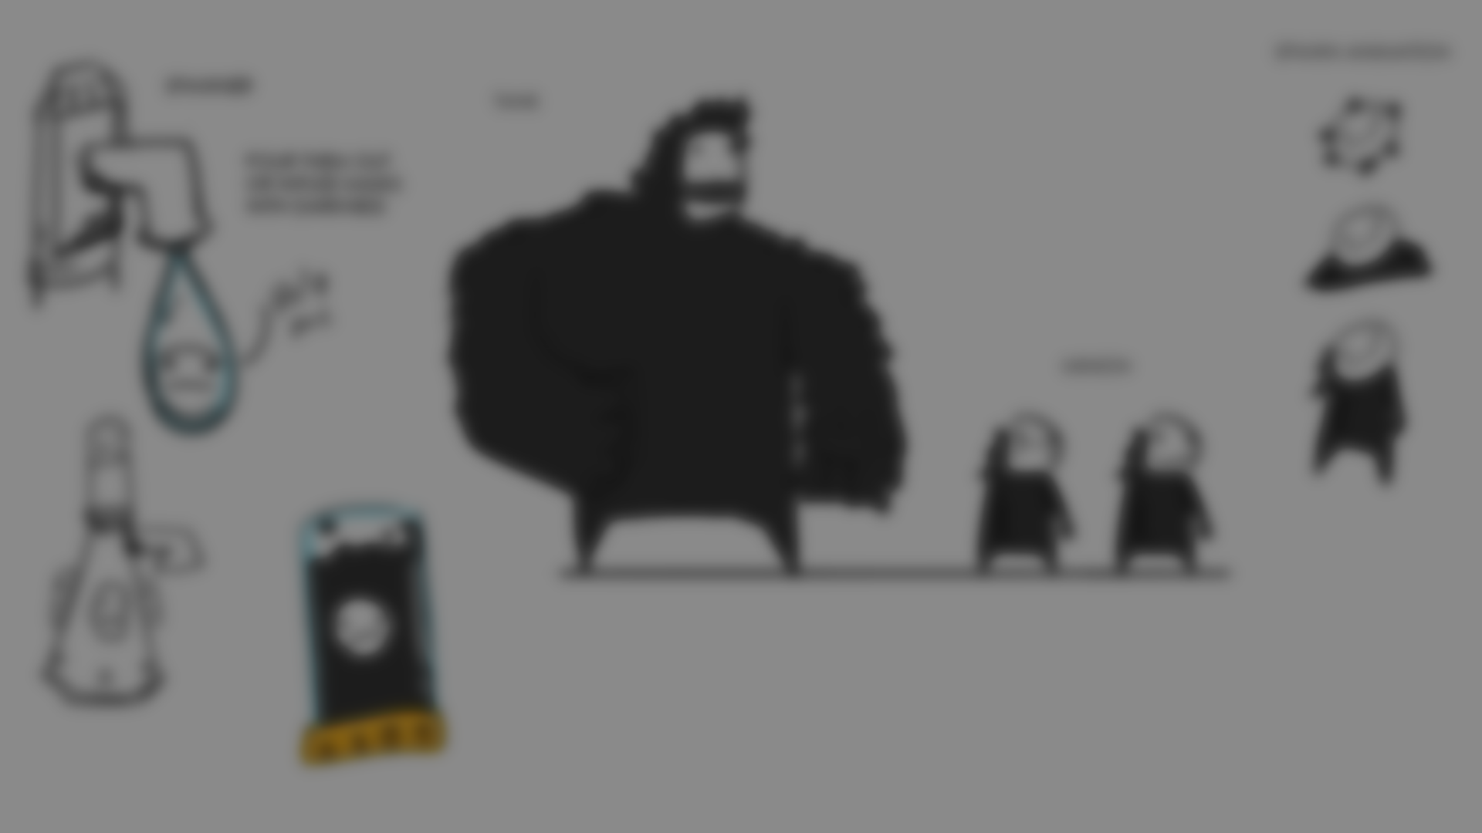
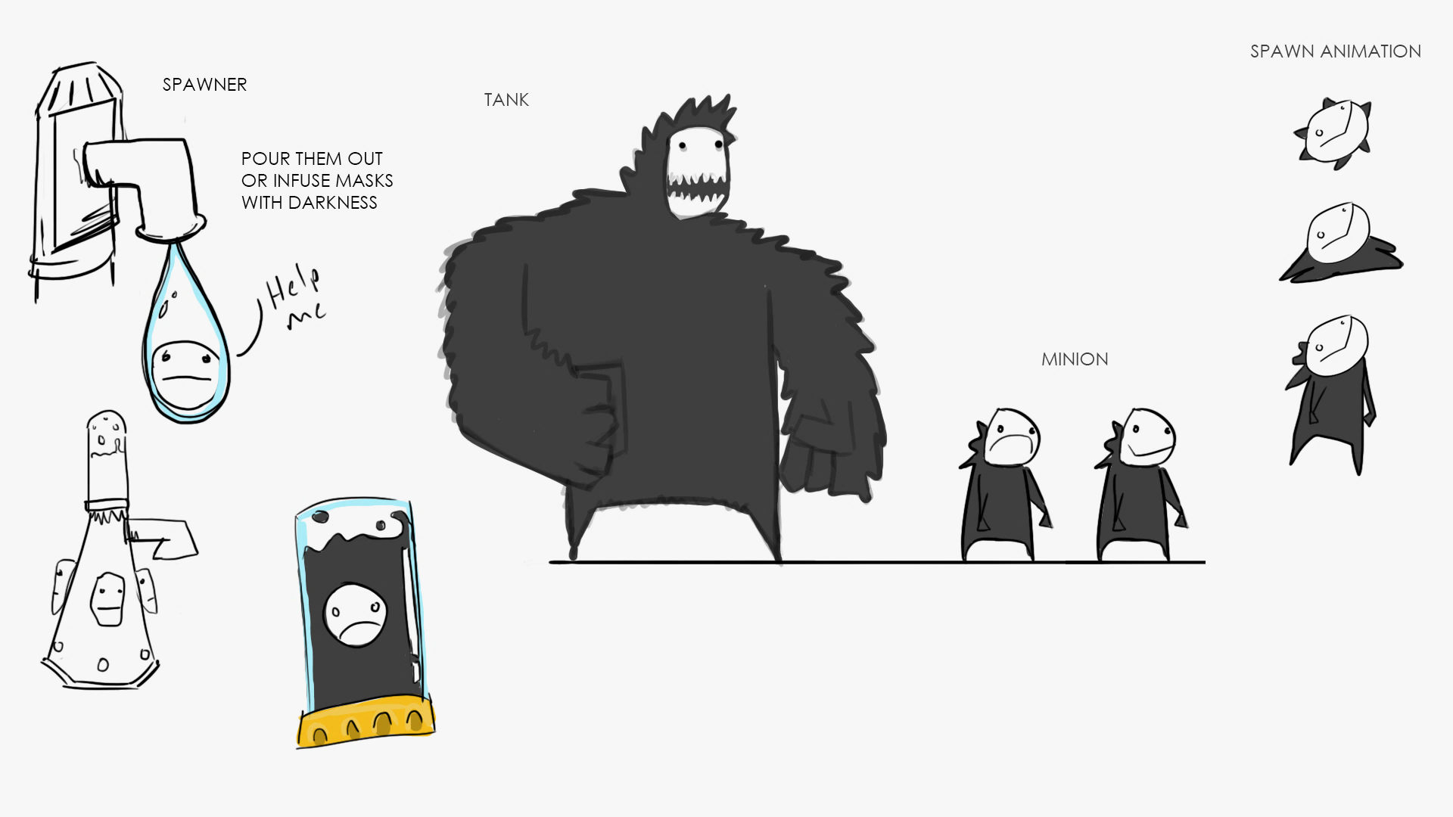
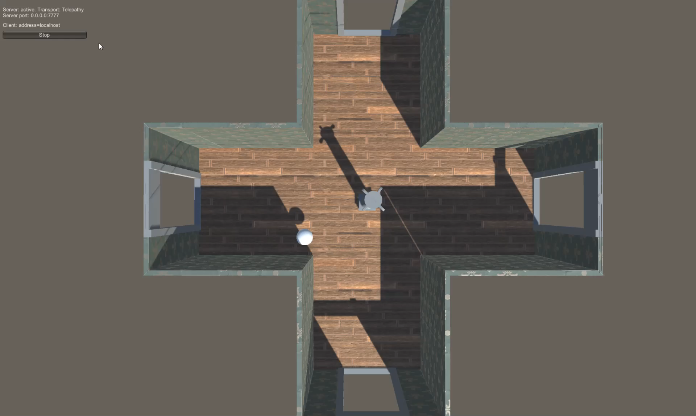
Minions
Minions
Notes:
Kät och Floof
Per rum navmesh-pathfinding
Att göra:
Rum -> rum pathfinding
Dynamiska objekt
Optimiseringar (multithreading)

Slide 10
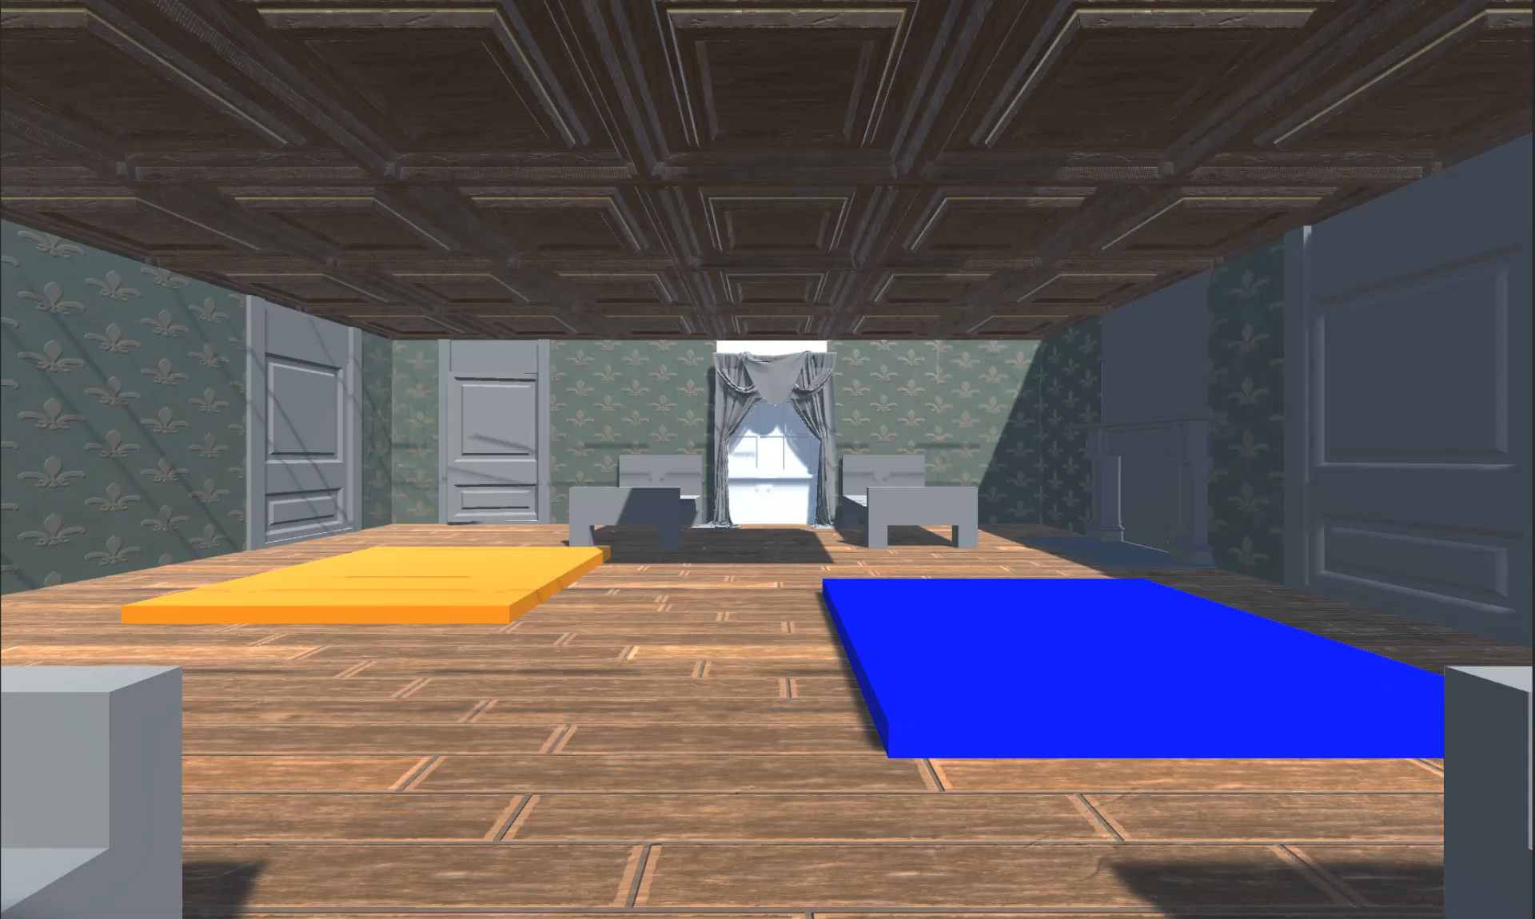
Traps
Bear Trap
Spikes
Chandelier
Notes:
Sanders
Finns en basic trap (spikes), inga modeller, temporära animationer
Aktiveringstid
Spikar: Gör skada på alla innanför när den aktiveras
Björnfälla: Gör skada och låser den första som gick in. Om den första går ut, blir den näst-första target. Team mates hjälper utan skada, puppet tar själv skada

Slide 11
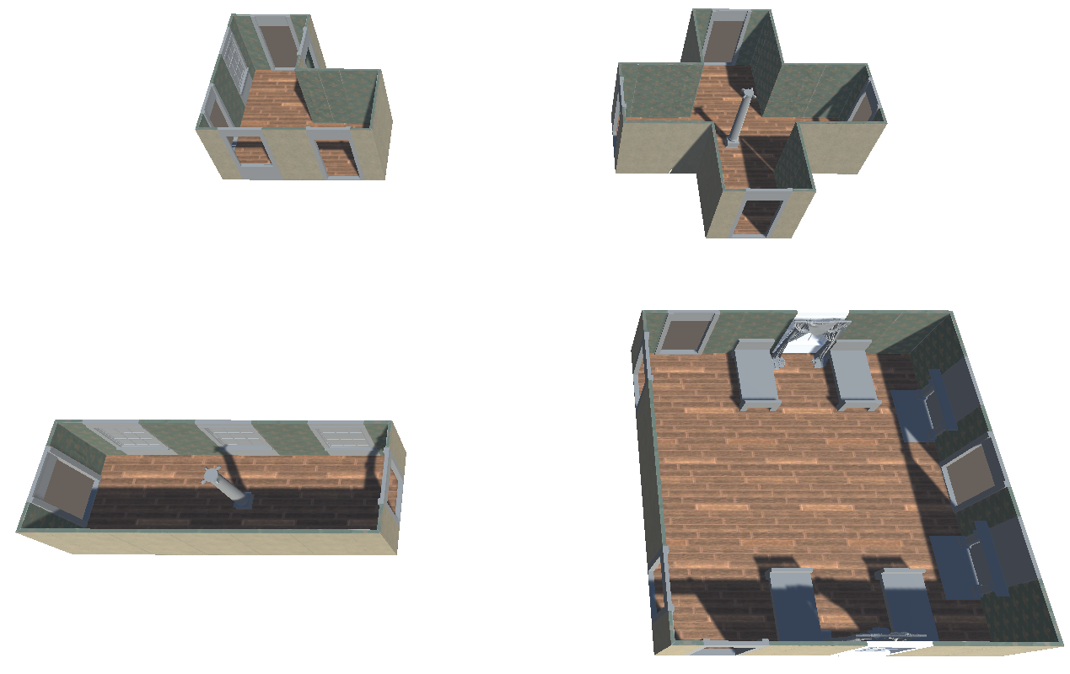
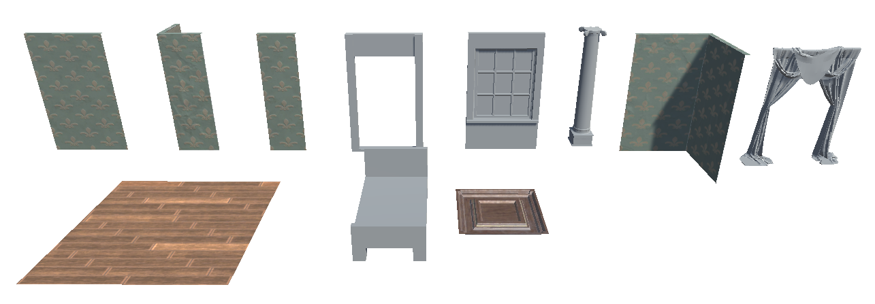
Rooms
Modular room assets
4 Constructed rooms
Multiple texture variants
Notes:
Knugen och Benjamin
Level Builder
Modulära delar som byggs ihop till rum
Har i nuläget 4 olika rum
Diverse texturer finns

Slide 12
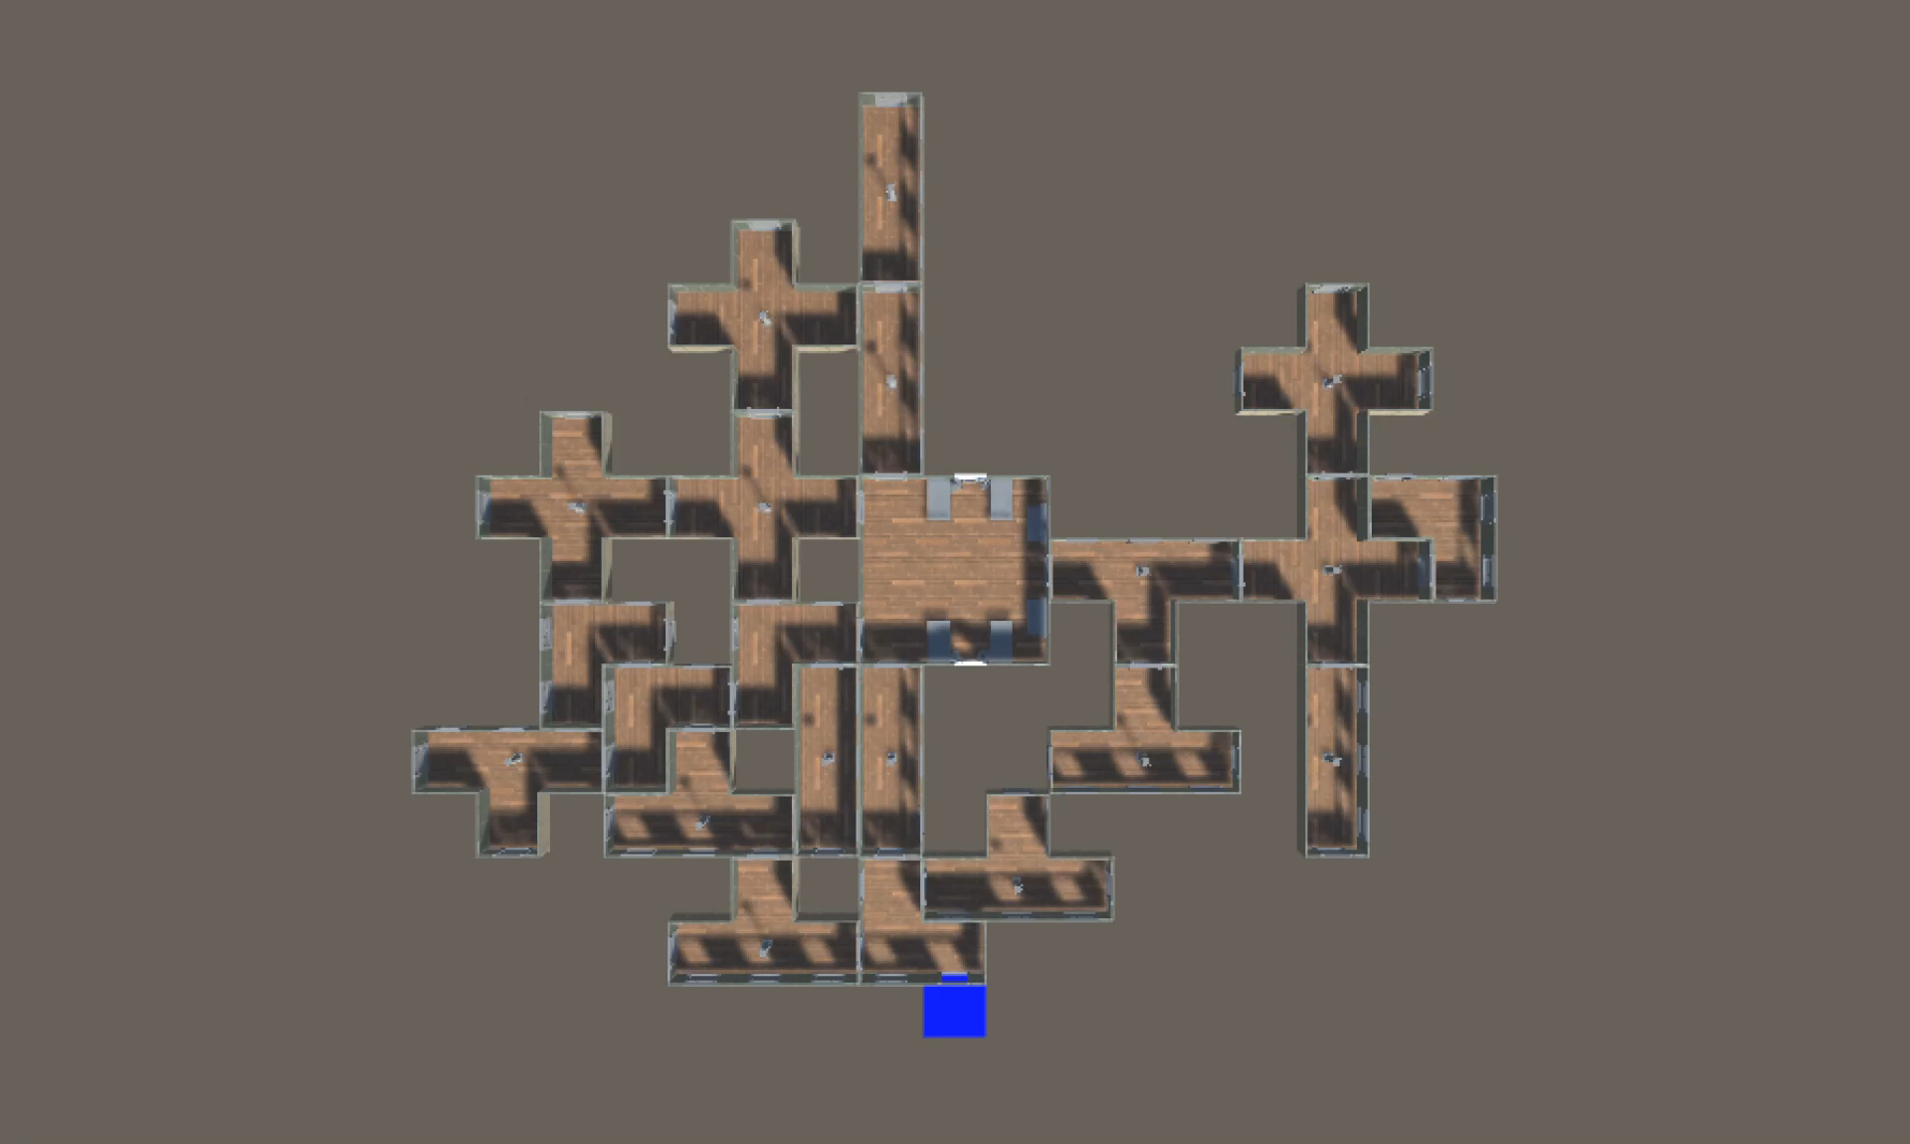
Puppeteer
Grab tool
Room placement with rules
Continuous path
Door ⬄ Door connection
Notes:
Knugen och Benjamin
Grab Tool
Room placement with rules
- Continuous path from start to finish
- Connect door to door

Slide 13
Progress
Product backlog
Milestone 3
Design
Programming
Notes:
Sanders
Product backlog baserat på tasks,

Slide 14
Risks
Network
Continuous Implementation
Testing
VR
Early Testning
Backup: Only Non VR
Boring Gameplay
Early Playtesting
Lack of Communication with Sound
Regular Check-ups
Flawed Graphical Pipeline
Communicate
Plan B

Slide 15
Shlutt
Questions?

